Slide 1

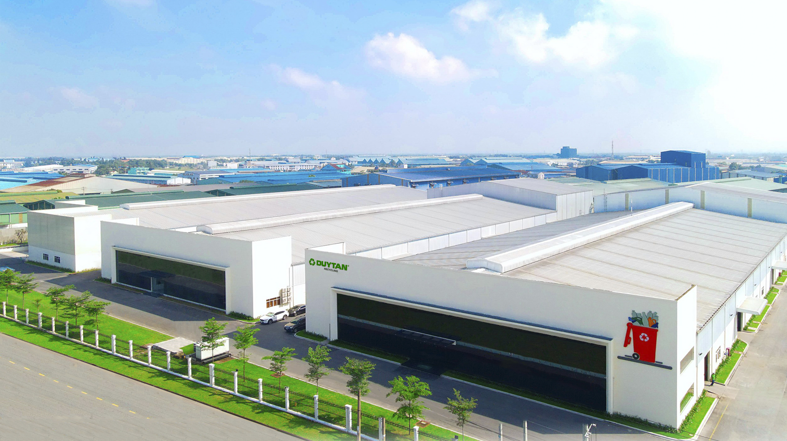
NGÂN SÁCH NĂM 2026
CÔNG TY CP NHỰA TÁI CHẾ DUY TÂN
Trình bày: Phạm Đình Hoàng (GĐTC)
Ngày: 14/01/2026

Slide 2

NỘI DUNG
1
Các yếu tố giả định năm 2026
Page 3-4
2
Kế hoạch Doanh thu & Sản lượng
Page 5-6
3
EBITDA & Lợi nhuận sau thuế
Page 7
4
Biến phí
Page 8
5
Định phí theo bộ phận và khoản mục phí (OpEx)
Page 9-10
AGENDA
6
Chi phí nhân sự
Page 11-13
7
Đầu tư (CapEx)
Page 14-18
8
Kết quả kinh doanh – Tình hình tài chính - Dòng tiền
Page 19-21
9
Chỉ số tài chính
Page 22
10
Các chỉ tiêu chính của ngân sách 2026
Page 23

Slide 3
1 - GIẢ ĐỊNH
Hoạt động đầu tư: năm 2026 ưu tiên đầu tư vào các hạng mục cấp thiết để cải thiện chất lượng sản phẩm, tăng tự động hóa, tăng năng suất lao động và xử lý phó sản. Đối với đầu tư tăng công suất tạo hạt, hoàn thiện lắp đặt chuyền rPET 4, chuyền rPET 5 sẽ xem xét trình duyệt bổ sung.
Hoạt động bán hàng: Dự báo 5 kịch bản sản lượng: 33.000 tấn/năm (xấu) => 46.000 tấn (thận trọng) => 50.000 tấn (khả quan) => 55.000 tấn (mục tiêu KHNS) => 64.000 tấn (tốt).
Trong tổng 55.000 tấn, bán tồn kho 5.000 tấn, bán hàng SX mới 50.000 tấn. Năm 2026 tập trung ngành rPET, rHDPE/ PP chỉ duy trì các mã hàng đáp ứng đơn hàng của các khách hàng hiện hữu.
Hoạt động sản xuất: KHNS 2026 chưa bao gồm dự án màng PET, dây đai, sản xuất sản phẩm từ HDPE ép, các dự án xử lý phó sản khác.
Định biên: định biên năm 2026 = 674 người, tăng 27 định biên vs 2025 (4%).
Ngân sách lương: tăng 6.9%.
Sản lượng mua: tổng 65.000 tấn/năm. Trong đó PET 60.000 tấn (Chai 32.000 tấn ~53%, Vảy 28.000 tấn ~47%)
Giá mua: giá chai B0 = 11.000 đồng/kg (giảm 1.500đ vs 2025 ~ 12%), chai B1 = 16.500 đồng/kg (giảm 970đ vs 2025 ~ 5.5%), vảy PET = 17.500đ/kg (giảm 1.800đ vs 2025 ~ 9.3% => BQ giá NL PET giảm 7.2%). Giá vảy HDPE thổi và PP bằng 2025.
Hiệu suất máy tạo hạt rPET (24 x 7 x 365): 78%
1.GIẢ ĐỊNH
5.OpEx
6.LƯƠNG
2.SALE
3.EBITDA,LNST
7.CapEx
8.P&L
9.TÀI CHÍNH
10.CHỈ SỐ
4. BIẾN PHÍ
Notes:
Hiện tại %LNST/Doanh thu là 4.68%, nếu không add tăng giá 5% thì %LNST/DT là: 5.72%

Slide 4
1 - GIẢ ĐỊNH (tiếp theo)
Các khoản chi phí/ hạch toán bất thường so với 2025:
DTR mua lại toàn bộ MMTB đang thuê từ TNHH và chuyển dư nợ vay về DTR => chi phí lãi vay 15.5 tỷ và khấu hao 34 tỷ (tổng 49.5 tỷ), ngược lại chi phí thuê giảm (tổng chi phí thuê 2025 42 tỷ) => chi phí tăng 7.5 tỷ.
Trong tổng lượng kwh điện tiêu thụ 2026 gồm 18% từ dự án NLMT, 82% điện NN (2026 tăng giá 5%).
Giá NVL và dịch vụ đầu vào: chai giảm 12%, vảy giảm 5.5%, các NVL khác/ dịch vụ = 2025
Cước vận chuyển nội địa = 2025, cước tàu tăng 15%.
Doanh thu EPR 2025 = 14.5 tỷ, 2026 = 30 tỷ (đã trừ rebate). 2026 phát sinh đối tác mới: Porica 3.7 tỷ, Cholimex 5.6 tỷ, Vinamilk 5.6 tỷ (tổng 15 tỷ).
1.GIẢ ĐỊNH
5.OpEx
6.LƯƠNG
2.SALE
3.EBITDA,LNST
7.CapEx
8.P&L
9.TÀI CHÍNH
10.CHỈ SỐ
4. BIẾN PHÍ
Notes:
Hiện tại %LNST/Doanh thu là 4.68%, nếu không add tăng giá 5% thì %LNST/DT là: 5.72%

Slide 5
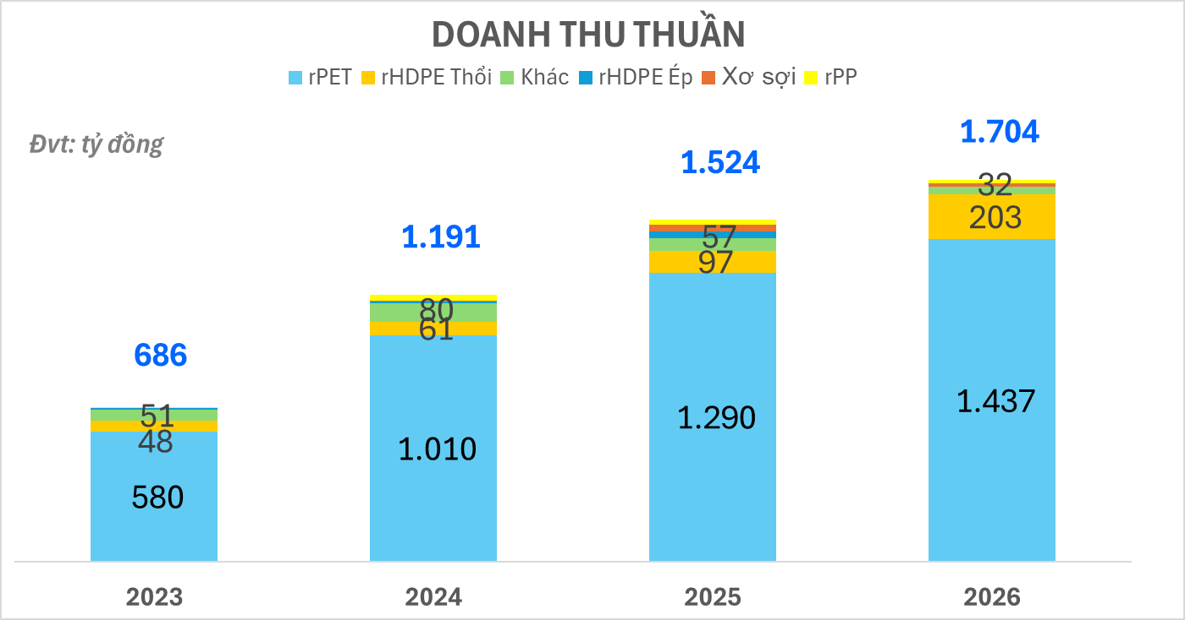
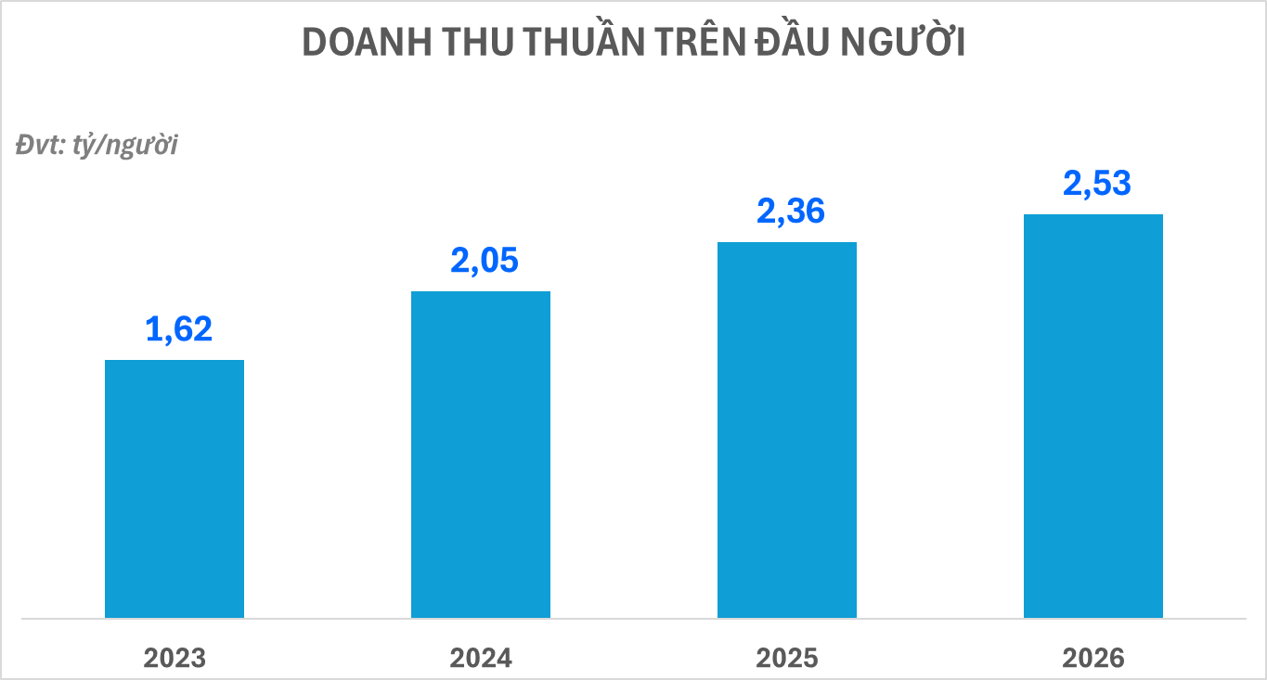
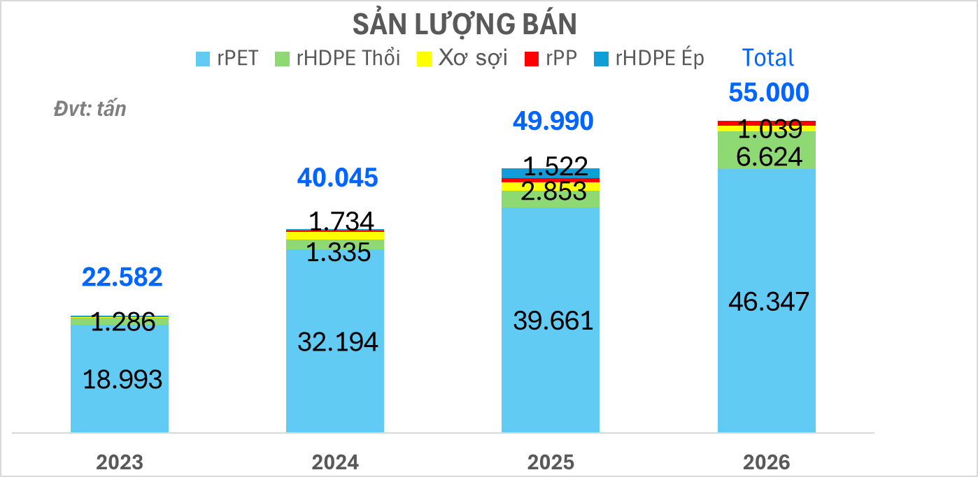
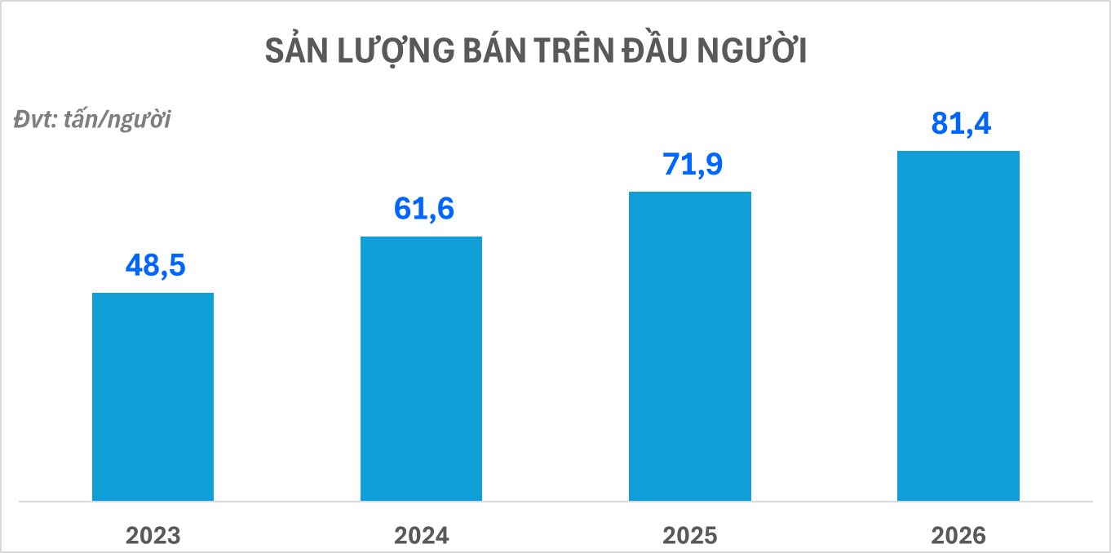
2 - DOANH THU – SẢN LƯỢNG BÁN
1.GIẢ ĐỊNH
5.OpEx
6.LƯƠNG
2.SALE
3.EBITDA,LNST
7.CapEx
8.P&L
9.TÀI CHÍNH
10.CHỈ SỐ
4. BIẾN PHÍ
Notes:
Minh Khoa và Khiêm gia nhập Sales Mỹ: Oct 25
Năm 2025 tuyển thêm 1 Sales Mỹ
OT: Doanh thu 15.9 triệu – 3,000 tấn (38%)

Slide 6
2 - DOANH THU – SẢN LƯỢNG THEO KHÁCH HÀNG
1.GIẢ ĐỊNH
5.OpEx
6.LƯƠNG
2.SALE
3.EBITDA,LNST
7.CapEx
8.P&L
9.TÀI CHÍNH
10.CHỈ SỐ
4. BIẾN PHÍ
Notes:
Tổng doanh số khách hàng mới là : 5,5 triệu USD – 1,300 tấn

Slide 7
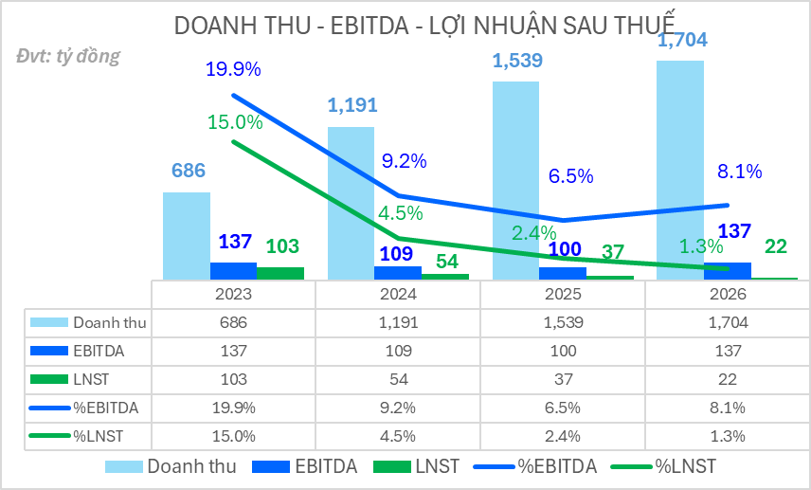
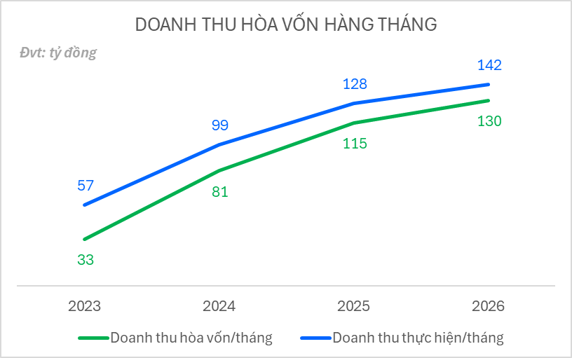
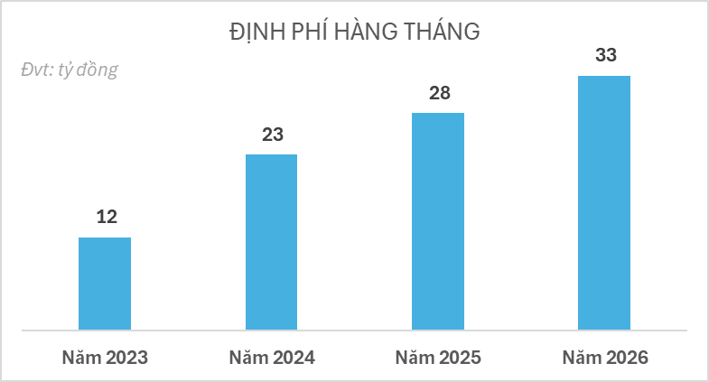
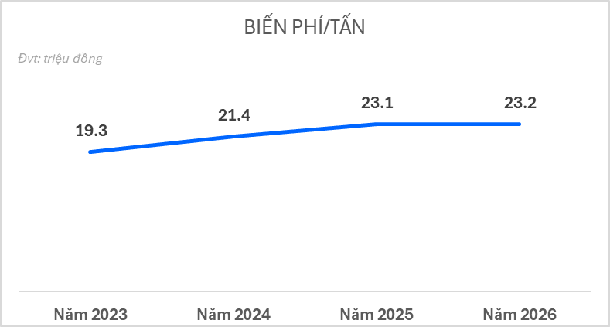
3 - DOANH THU- EBITDA – LỢI NHUẬN SAU THUẾ
1.GIẢ ĐỊNH
5.OpEx
6.LƯƠNG
2.SALE
3.EBITDA,LNST
7.CapEx
8.P&L
9.TÀI CHÍNH
10.CHỈ SỐ
4. BIẾN PHÍ

Slide 8
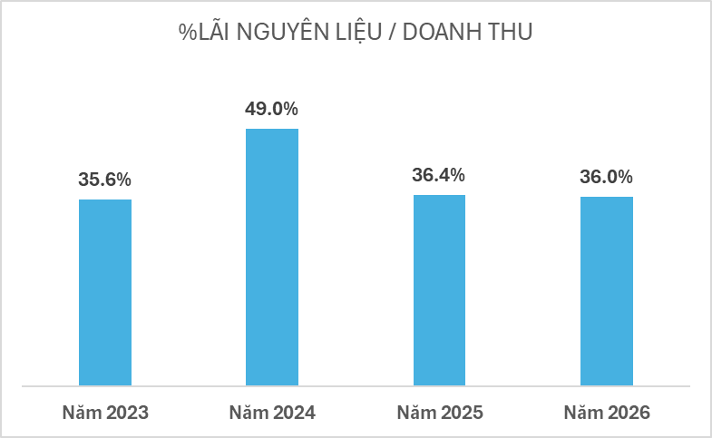
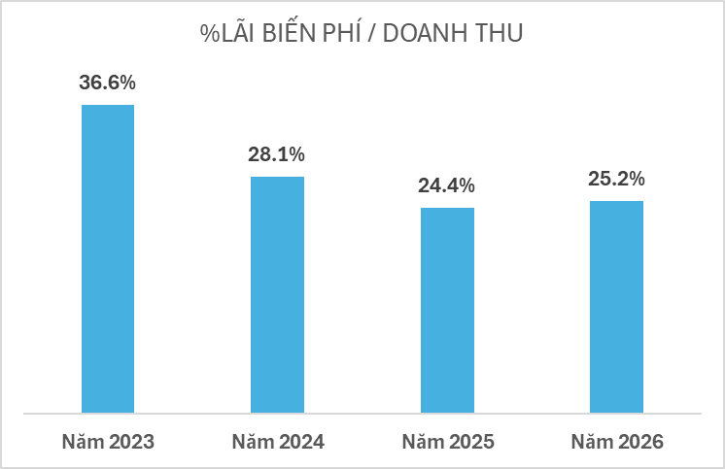
4 - LÃI NGUYÊN LIỆU & LÃI BIẾN PHÍ
1.GIẢ ĐỊNH
4.OpEx
6.LƯƠNG
2.SALE
3.EBITDA,LNST
7.CapEx
8.P&L
9.TÀI CHÍNH
10.CHỈ SỐ
4. BIẾN PHÍ

Slide 9
5 - CHI PHÍ HOẠT ĐỘNG (OpEx) THEO BỘ PHẬN (không bao gồm chi phí lương)
ĐVT: triệu VND
1.GIẢ ĐỊNH
5.OpEx
6.LƯƠNG
2.SALE
3.EBITDA,LNST
7.CapEx
8.P&L
9.TÀI CHÍNH
10.CHỈ SỐ
4. BIẾN PHÍ

Slide 10
ĐVT: triệu VND
5 - CHI PHÍ HOẠT ĐỘNG (OpEx) THEO KHOẢN MỤC (không bao gồm chi phí lương)
1.GIẢ ĐỊNH
4.OpEx
6.LƯƠNG
2.SALE
3.EBITDA,LNST
7.CapEx
8.P&L
9.TÀI CHÍNH
10.CHỈ SỐ
4. BIẾN PHÍ
Notes:
12/2025 : Quản lý Kho : 5 kUSD/tháng
01/2026 : 1 IT : 7.5 kUSD/tháng
12/2025 : 1 Enge-Auto: 10 kUSD/tháng
03/2026 : 1 CSR : 6 kUSD/tháng
07/2026: 1 Sale man : 10 kUSD/tháng

Slide 11
6 - SỐ LƯỢNG NHÂN SỰ - Headcount
ĐVT: số người
1.GIẢ ĐỊNH
5.OpEx
6.LƯƠNG
2.SALE
3.EBITDA,LNST
7.CapEx
8.P&L
9.TÀI CHÍNH
10.CHỈ SỐ
4. BIẾN PHÍ
Notes:
Note: Chi phí ngoài giờ nhóm lao động phổ thông: 234 kUSD. Không tính vào OpEx

Slide 12
6 - CHI PHÍ NHÂN SỰ THEO PHÒNG BAN
ĐVT: triệu VND
1.GIẢ ĐỊNH
5.OpEx
6.LƯƠNG
2.SALE
3.EBITDA,LNST
7.CapEx
8.P&L
9.TÀI CHÍNH
10.CHỈ SỐ
4. BIẾN PHÍ
Notes:
Note: Chi phí ngoài giờ nhóm lao động phổ thông: 234 kUSD. Không tính vào OpEx

Slide 13
6 - CHI PHÍ NHÂN SỰ THEO LOẠI CHI PHÍ
ĐVT: triệu VND
1.GIẢ ĐỊNH
5.OpEx
6.LƯƠNG
2.SALE
3.EBITDA,LNST
7.CapEx
8.P&L
9.TÀI CHÍNH
10.CHỈ SỐ
4. BIẾN PHÍ
Notes:
Note: Chi phí ngoài giờ nhóm lao động phổ thông: 234 kUSD. Không tính vào OpEx

Slide 14
7 - ĐẦU TƯ TÀI SẢN CỐ ĐỊNH (CAPEX)
Giá trị đầu tư các năm:
Kế hoạch đầu tư 2026
1.GIẢ ĐỊNH
5.OpEx
6.LƯƠNG
2.SALE
3.EBITDA,LNST
7.CapEx
8.P&L
9.TÀI CHÍNH
10.CHỈ SỐ
4. BIẾN PHÍ
Notes:
% Capex/Doanh thu – sơ đồ bánh

Slide 15
7 - ĐẦU TƯ TÀI SẢN CỐ ĐỊNH (CAPEX)
ĐVT: triệu VND
1.GIẢ ĐỊNH
5.OpEx
6.LƯƠNG
2.SALE
3.EBITDA,LNST
7.CapEx
8.P&L
9.TÀI CHÍNH
10.CHỈ SỐ
4. BIẾN PHÍ
Notes:
% Capex/Doanh thu – sơ đồ bánh

Slide 16
ĐVT: triệu VND
7 - CHI TIẾT ĐẦU TƯ 2026 (CAPEX)
1.GIẢ ĐỊNH
5.OpEx
6.LƯƠNG
2.SALE
3.EBITDA,LNST
7.CapEx
8.P&L
9.TÀI CHÍNH
10.CHỈ SỐ
4. BIẾN PHÍ

Slide 17
ĐVT: triệu VND
7 - CHI TIẾT ĐẦU TƯ 2026 (CAPEX) (tiếp theo)
1.GIẢ ĐỊNH
5.OpEx
6.LƯƠNG
2.SALE
3.EBITDA,LNST
7.CapEx
8.P&L
9.TÀI CHÍNH
10.CHỈ SỐ
4. BIẾN PHÍ

Slide 18
7 - CHI TIẾT ĐẦU TƯ 2026 (CAPEX) (tiếp theo)
ĐVT: triệu VND
1.GIẢ ĐỊNH
5.OpEx
6.LƯƠNG
2.SALE
3.EBITDA,LNST
7.CapEx
8.P&L
9.TÀI CHÍNH
10.CHỈ SỐ
4. BIẾN PHÍ

Slide 19
8 - KẾT QUẢ KINH DOANH
1.GIẢ ĐỊNH
5.OpEx
6.LƯƠNG
2.SALE
3.EBITDA,LNST
7.CapEx
8.P&L
9.TÀI CHÍNH
10.CHỈ SỐ
4. BIẾN PHÍ

Slide 20
ĐVT: triệu VND
9 - TÌNH HÌNH TÀI CHÍNH
1.GIẢ ĐỊNH
5.OpEx
6.LƯƠNG
2.SALE
3.EBITDA,LNST
7.CapEx
8.P&L
9.TÀI CHÍNH
10.CHỈ SỐ
4. BIẾN PHÍ
Notes:
Tiền cuối kỳ hiện tại: 3.3 triệu
Cho LLC mượn: 1.7 triệu
Gửi tiết kiệm: 2.2 triệu
Góp vốn lại: 600kUSD
=> Tổng cộng: 7.8 triệu
Dịch tiếng việt

Slide 21
ĐVT: triệu VND
9 - DÒNG TIỀN
1.GIẢ ĐỊNH
5.OpEx
6.LƯƠNG
2.SALE
3.EBITDA,LNST
7.CapEx
8.P&L
9.TÀI CHÍNH
10.CHỈ SỐ
4. BIẾN PHÍ
Notes:
Tiền cuối kỳ hiện tại: 3.3 triệu
Cho LLC mượn: 1.7 triệu
Gửi tiết kiệm: 2.2 triệu
Góp vốn lại: 600kUSD
=> Tổng cộng: 7.8 triệu
Dịch tiếng việt

Slide 22
9 - CHỈ SỐ TÀI CHÍNH
1.GIẢ ĐỊNH
5.OpEx
6.LƯƠNG
2.SALE
3.EBITDA,LNST
7.CapEx
8.P&L
9.TÀI CHÍNH
10.CHỈ SỐ
4. BIẾN PHÍ

Slide 23
10 - TÓM TẮT CÁC CHỈ TIÊU CHÍNH

Slide 24


